Slide 1
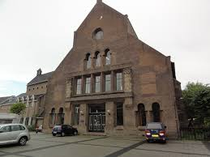
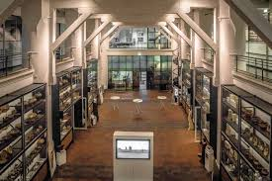
MIJN stad van vroeger in de KLAS!
PABO Den Bosch
H2 studenten
Kim van Oijen & Lotte van der Sterren
In samenwerking met Erfgoed ‘s-Hertogenbosch

Slide 2
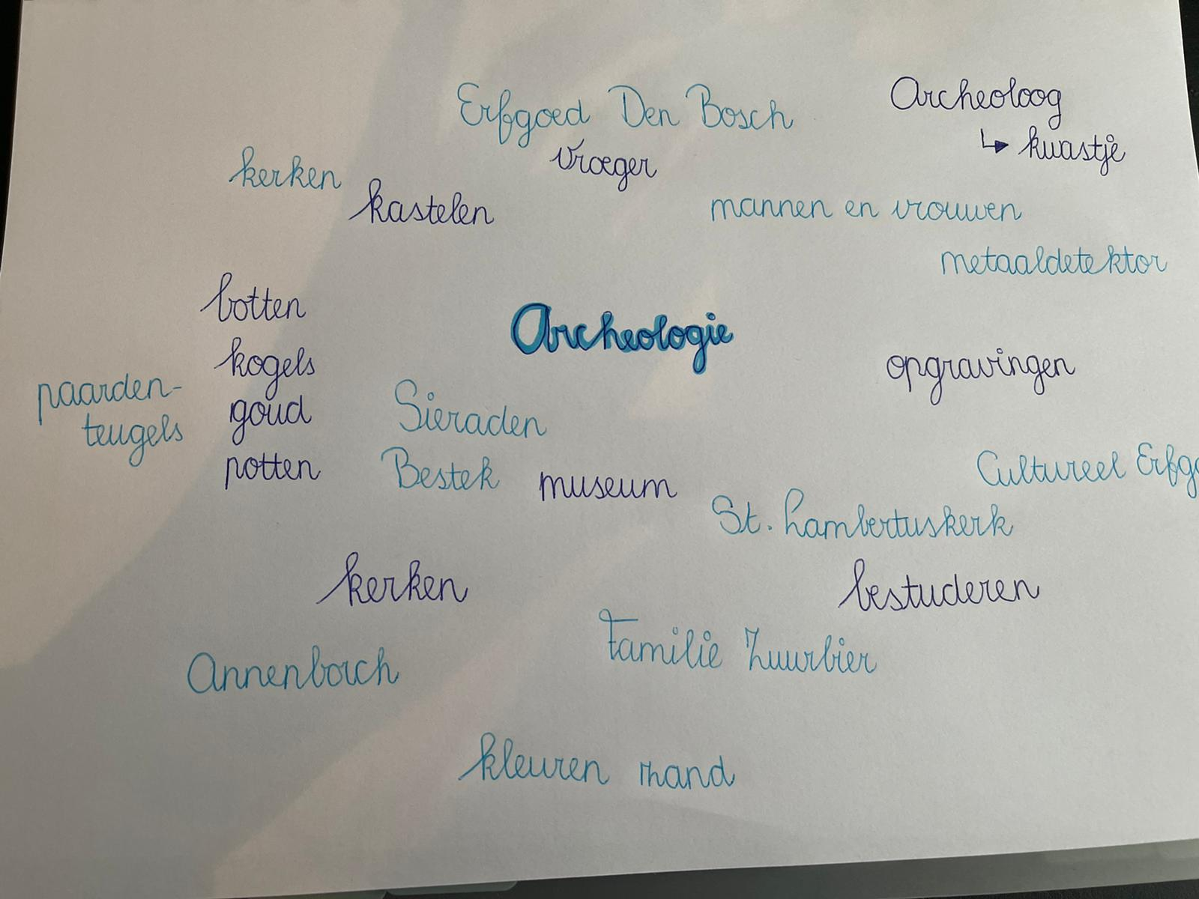
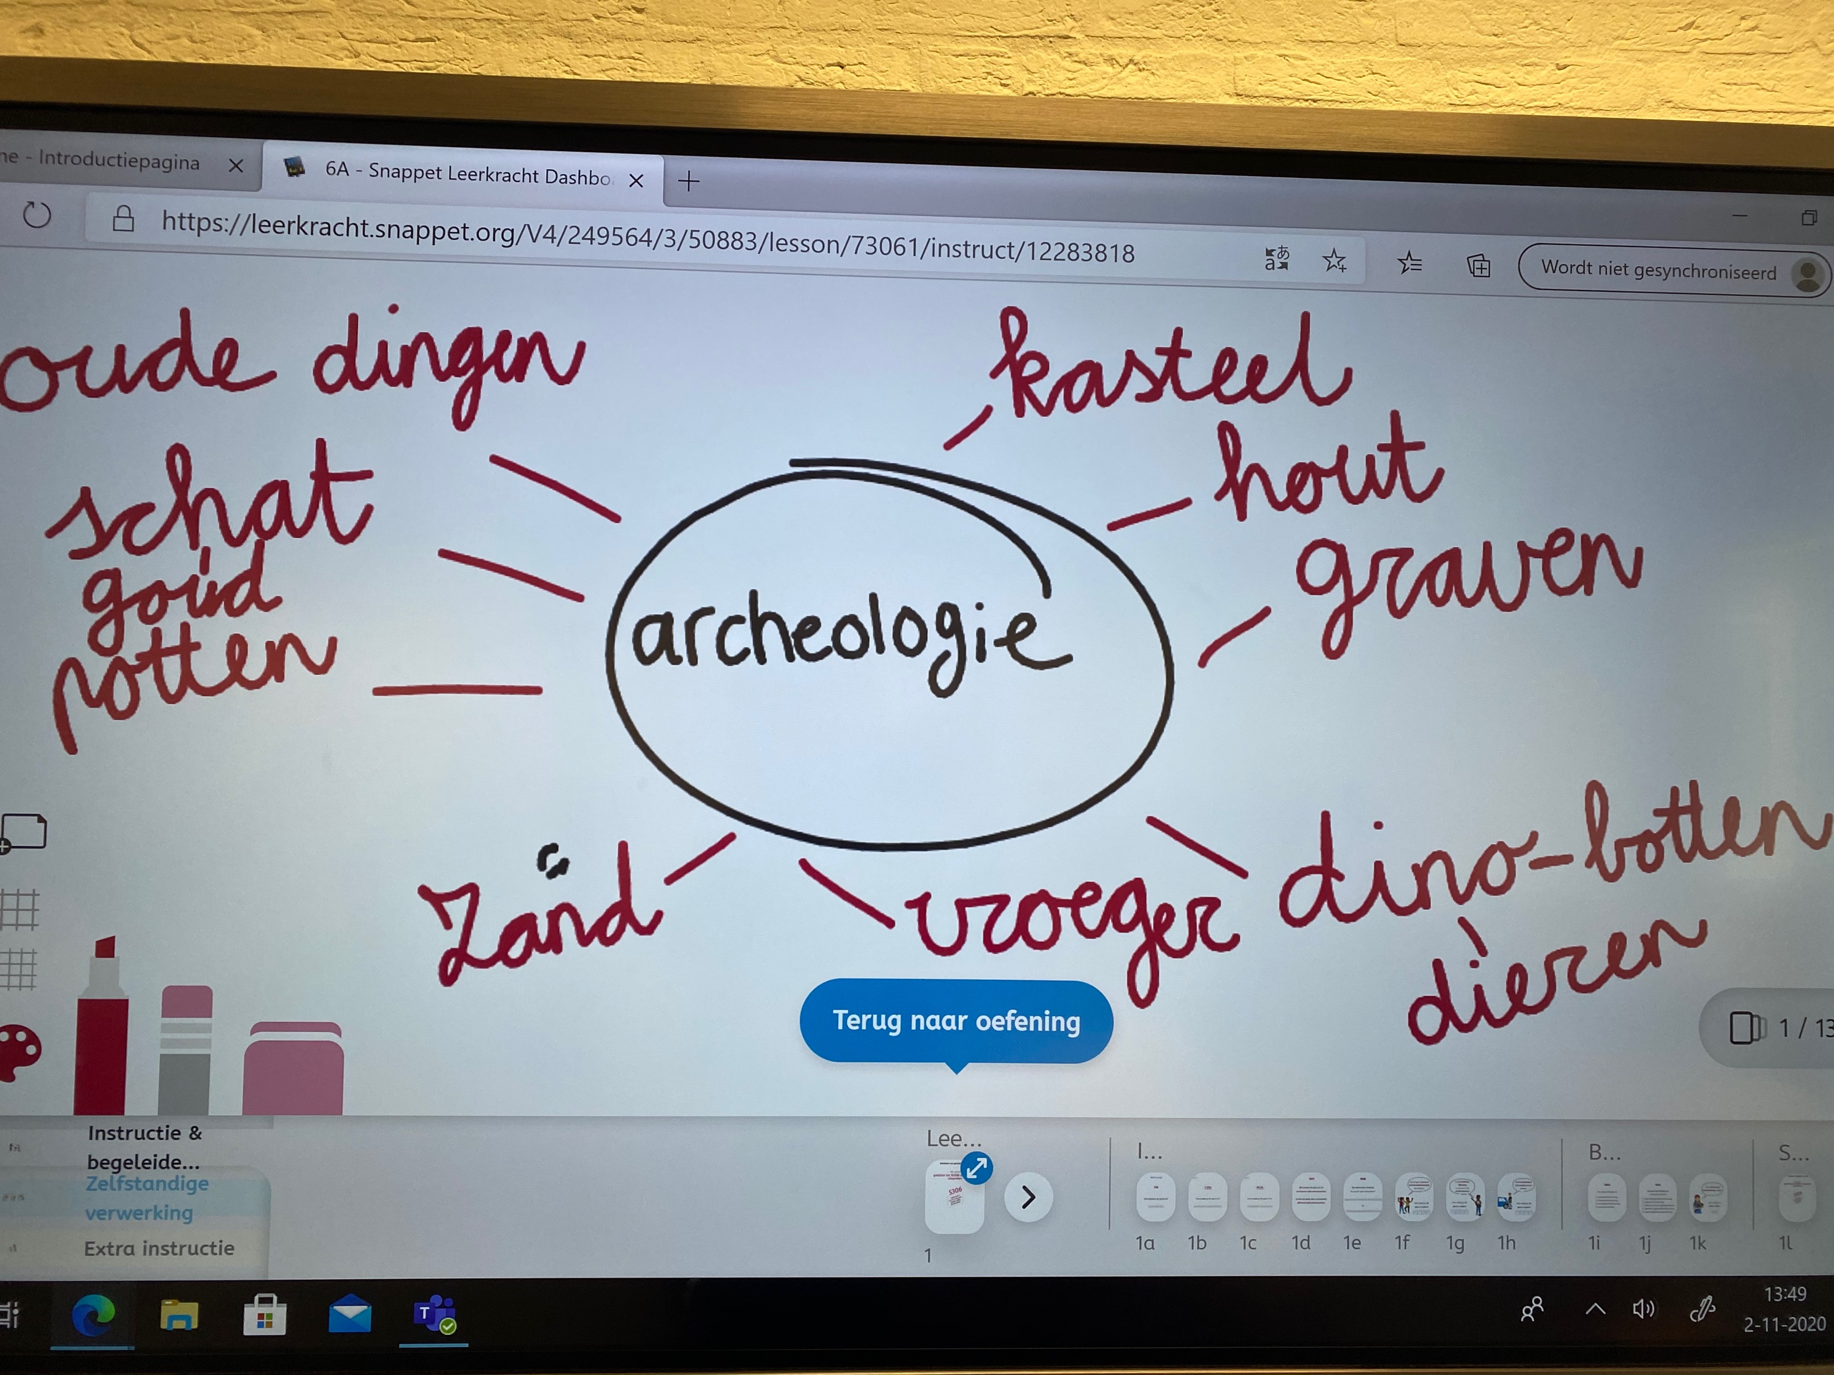
Externe Instantie
Erfgoed ‘s-Hertogenbosch
Dick van de Vrie & Harmke Nijhof
Mindmap met voorkennis
Gastles met archeologische opgravingen
Rondleiding eigen omgeving
Drama activiteit

Slide 3
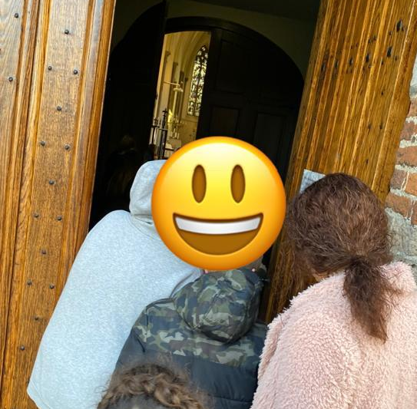
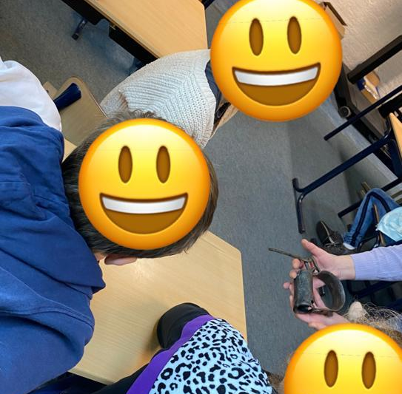
Opbouw product (Lessenreeks)
Geschiedenis en drama
Lesdoel: Leerlingen leren het verschil in hun directe omgeving tussen vroeger en nu (tot 300 jaar geleden)
Les 1: Introductie
Les 2: Gastles met archeologische opgravingen
Les 3: Rondleiding eigen omgeving
Les 4: Drama activiteit
Les 5 : Toetsing

